Slide 1

电力通信网中基于资源备份的故障容忍的方法
北京邮电大学网络管理中心
汇报人：夏震
指导老师：邱雪松
2019年5月22日

Slide 2
目录
研究背景与研究意义
国内外研究现状
电力通信网中基于资源备份的故障容忍的方法
工作总结
展望

Slide 3
1、研究背景与研究意义
电力通信网保证了电力网络的安全有效运行。
故障容忍可以通过增强电力通信网的可靠性。
电力通信网实际环境中的故障由各种原因引起。
研究面向多种故障类型的电力通信备份算法具有重要意义。
Notes:
在现代电网中，电力通信网保证了电力网络的安全有效运行，确保了电力业务可以在实际环境中安全准确的执行。电力通信网的主要工作是协调电力系统发电部件、送电部件、变电部件、配电部件、用电部件等组成部分的联合运转，并有力地保障了电力生产和电网调度自动化的通信需求。提高电力通信网的通信质量、增强电力通信网的可靠性十分重要，这是一个贯穿整个电力通信网生命周期的持续过程。故障容忍是在发生不同类型的故障时，故障处理系统可以为故障单元提供可替代组件以避免系统出错的处理机制。故障容忍可以通过增强电力通信网的可靠性来保证电力通信网能继续提供服务，从而支撑着电网的安全运行。
电力通信网络的耦合特性是电力通信网研究的难点。电力通信基础设施和电力系统的高度互联互通导致了电力通信网与电力系统紧密耦合现象的出现，最终形成了与简单通信网络拓扑结构完全不同的互依耦合网络。当电力网络中的电站节点发生故障时，与该电站节点工作和业务紧密相连的电力通信网络中路由节点将失去电力供应源，这将会导致电力通信网的连通性遭到破坏。这连通性破坏又会引发调度中心对电站子站的具体电力调度失去应具有的精准网络控制调度能力。由于电力业务的高度时间敏感性和不能大规模存储电力系统状态的特点，这导致与故障节点相连的电力线路发生过载情况，从而引起电力网络中其余的电站发生电力过载现象，最终将会引起级联故障[6]。如何对电力通信网耦合网络的数学模型进行建模已经引起了国内外研究机构的广泛关注，并取得了一些在模型建立方面的研究成果0。但是现存的关于可靠性、生存性和脆弱性研究的方法大多只关注互依耦合网络的外部特征，忽略了对耦合网络内部节点故障的相关分析[7]。目前的研究方法很难对级联故障过程做出实时快速的响应，这将导致级联故障无法得到及时的处理，对网络造成更严重的破坏。
在网络故障处理方面，现有的大部分研究工作主要集中在减少单个或多个链路发生故障上[8]。目前这一领域的研究主要关注在模型建模失败造成的影响以及网络基础设施对故障的脆弱性分析方面[8]。对于具体的区域性范围的故障容忍策略依然考虑的不够完善。虽然此类随机性灾害的发生概率较小，但是波及和影响范围很大[9]。目前网络运营商在发生大规模区域故障时提供服务连续性的典型方法是分配额外的备用链路。然而，因为主链路和备用链路都容易受到灾难引起的相同影响(二者往往处于同一区域内)，所以在物理上增加网络冗余效率很低并且成本很高[12]。
综上所述，研究面向级联故障和区域故障的电力通信备份算法对于电网安全稳定运行具有重要的理论意义和应用价值。

Slide 4
2、国内外研究现状
级联故障容忍研究现状
第一个方向是基于复杂网络理论
第二个方向是专注于通信服务
区域故障容忍研究现状
主要涉及区域故障建模失败、测量其具体影响以及确定网络基础设施对区域故障的脆弱性上，对于具体的故障容忍策略考虑的仍不够完善。
。
Notes:
研究现状
级联故障容忍研究现状
电力通信网同构于无标度网络和小世界网络。文献[27]详细地说明了无标度网络和小世界网络存在的问题。基于这些问题，级联故障容忍有两个主要的研究方向。第一个方向是基于复杂网络理论，从网络效率的角度来评估电力通信网络的脆弱性[28]。文献[29]中研究了同步数字体系光纤通信网络的拓扑演化过程。文献[30]基于复杂网络理论提出了一种动态信息的网络脆弱性评估方法。第二个方向是专注于通信服务，通过建立合理的安全评估系统来提高通信网络的鲁棒性。文献[31]提出了通过合理安排通信网络业务渠道和运营模式来平衡业务风险的概念。文献[32]提出了一种基于电力通信网络可靠性的业务路由优化算法。但是，这种方法没有考虑到网格结构的特殊性。在该算法中，算法只是将电力通信网络简化为服务层中的简单路由拓扑。
电力通信网络的拓扑结构十分复杂。通信服务的有效传输要依靠可靠的物理网络。因为电力通信业务广泛而复杂，所以网络中易受攻击的节点需要重点保护。基于复杂网络理论，网络管理者可以更快更准确地识别电力通信网络固有的脆弱结构，并且可以对具体网络结构实施有针对性的保护策略。虽然有些学者提出了通过添加多个物理上独立的拓扑改善网络结构的想法[33]，但是缺乏对各种备份策略的比较研究。它们的有效性尚未在实际的电力通信网络中得到证实。虽然电网的拓扑结构已经得到了广泛的重视，但是仍然有必要继续深入分析电力通信网络拓扑，并比较现有备份策略的有效性。
区域故障容忍研究现状
大规模地理位置相关故障的问题最近才引起人们的注意。该领域的研究主要涉及区域故障建模失败、测量其具体影响以及确定网络基础设施对区域故障的脆弱性上[38]，对于具体的故障容忍策略考虑的仍不够完善。
尽管此类随机灾害的发生概率较小，但是波及范围很大。例如2006年12月台湾地震造成的多条电缆崩溃，几个月内亚洲部分地区的通信速度降低，几个数据中心和相应的云端服务处于离线状态[25]。目前，网络运营商在发生大规模区域故障时提供服务连续性的典型方法是分配额外的备用链路，因为这将创造更多的备用路径。然而，主链路和备用链路都容易受到相同灾难引起的相同影响，该备份方式性价比很低。
区域故障是一种特殊的故障类型。现有的弹性网络设计的大部分工作主要集中在缓解孤立的单链路或多链路故障[36]上。

Slide 5
3、电力通信网中基于资源备份的故障容忍的方法
3.1 解决的问题
在评价电力通信网节点时，现有评价方法仅在通信网络层面考虑问题，很少从电力通信网与电网的耦合关系来分析
目前的备份策略没有将区域故障作为一种特殊的故障类型进行考虑，难以提供针对性的解决方法等问题，已无法满足真实网络的可靠性需求
Notes:
未考虑两个网络之间的相互作用。

Slide 6
3、电力通信网中基于资源备份的故障容忍的方法
3.2 设计思路
分析电网结构的复杂性以及故障原因以确定可靠的电力通信网络的基本特征
基于复杂网络理论，综合考虑电力通信网中节点间链路的传输问题、电力网络的耦合故障级联问题，对电力通信网中的故障容忍机制进行建模，进行网络规划管理
面向区域故障的网络鲁棒性评估指标并且分析电力通信网在故障影响下的网络性能。在成本约束下，确定在区域故障影响下需要进行备份的链路

Slide 7
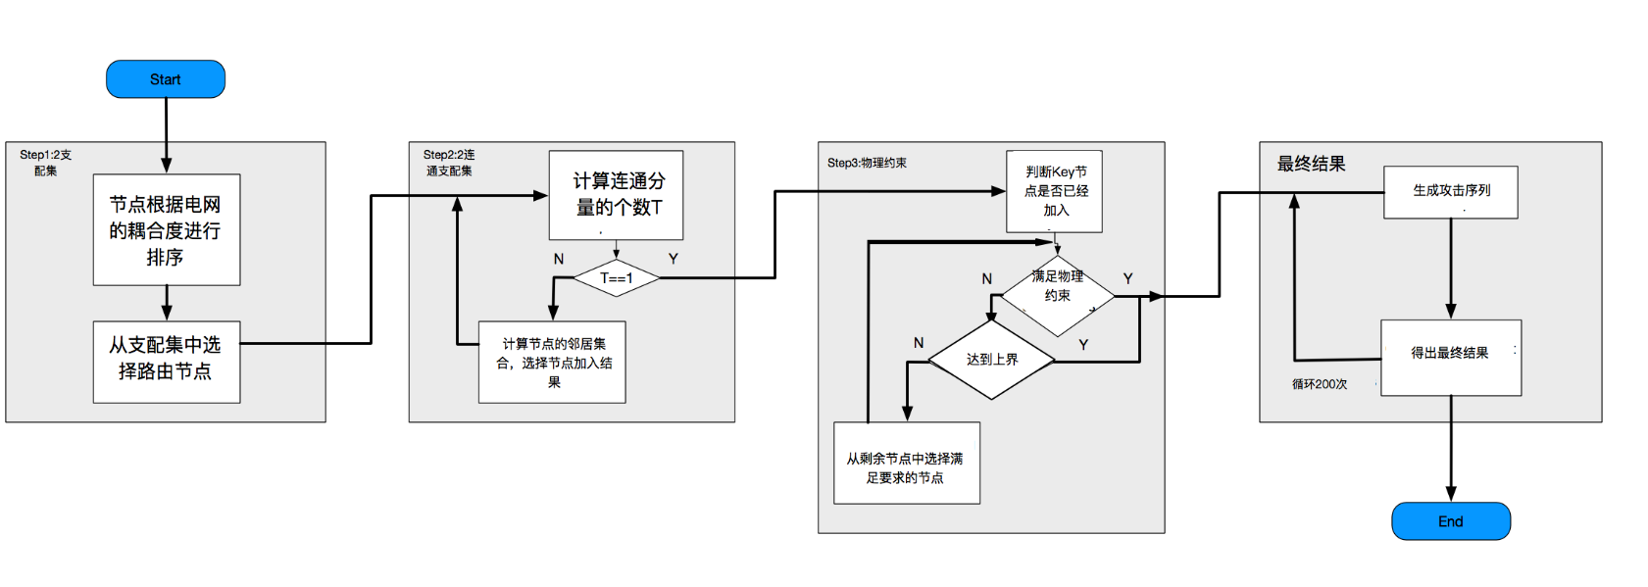
3、电力通信网中基于资源备份的故障容忍的方法
3.3 研究点一：电力通信网中面向耦合故障的节点备份算法
主要工作过程
1）生成2支配集
2）生成2连通支配集
3）判断是否满足物理约束
4）获得需要备份的集合

Slide 8
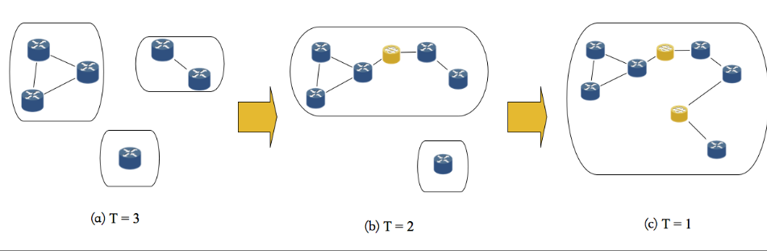
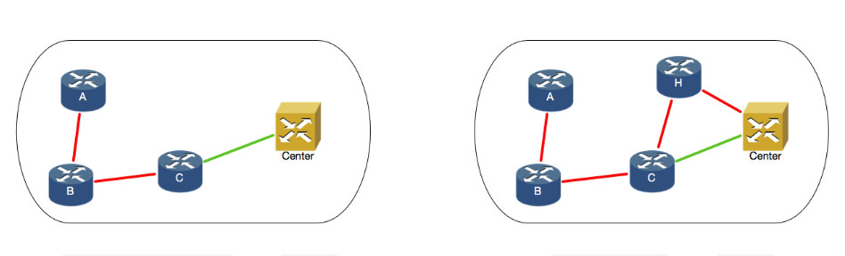
生成2连通支配集 判断是否满足物理约束

Slide 9
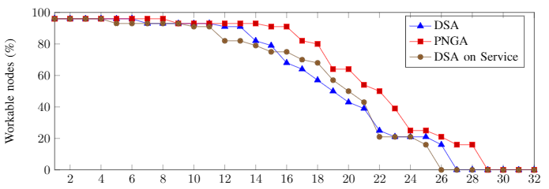
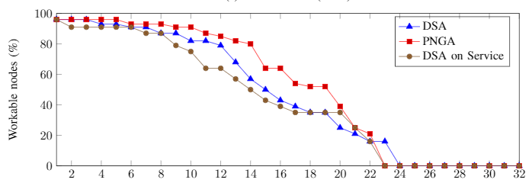
3、电力通信网中基于资源备份的故障容忍的方法
3.3 研究点一：电力通信网中面向耦合故障的节点备份算法
仿真分析
不同攻击下的网络性能表现
Notes:
随着网络攻击的持续进行，节点不断发生故障，网络逐渐崩溃。备份策略可以减慢此过程。但是只要攻击不断持续进行，网络中的所有节点都将停止工作。
灰色攻击明显更具破坏性，因为攻击者可以选择目标。然而，在网络崩溃后，两种攻击策略造成的影响其实是相似的。可以使用多种备份策略来增强网络的健壮性。与其他算法相比，PNGA表现出了出色的故障抑制效果。

Slide 10
3、电力通信网中基于资源备份的故障容忍的方法
3.3 研究点一：电力通信网中面向耦合故障的节点备份算法
实验结果
本文提出的故障容忍算法表现出了对级联故障的故障抑制效果
成果
《A Backup Algorithm for Power Communication Network Based on Fault Cascade in the Network Virtualization Environment》 NOMS已录用
Notes:
随着网络攻击的持续进行，节点不断发生故障，网络逐渐崩溃。备份策略可以减慢此过程。但是只要攻击不断持续进行，网络中的所有节点都将停止工作。
灰色攻击明显更具破坏性，因为攻击者可以选择目标。然而，在网络崩溃后，两种攻击策略造成的影响其实是相似的。可以使用多种备份策略来增强网络的健壮性。与其他算法相比，PNGA表现出了出色的故障抑制效果。

Slide 11
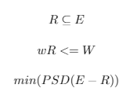
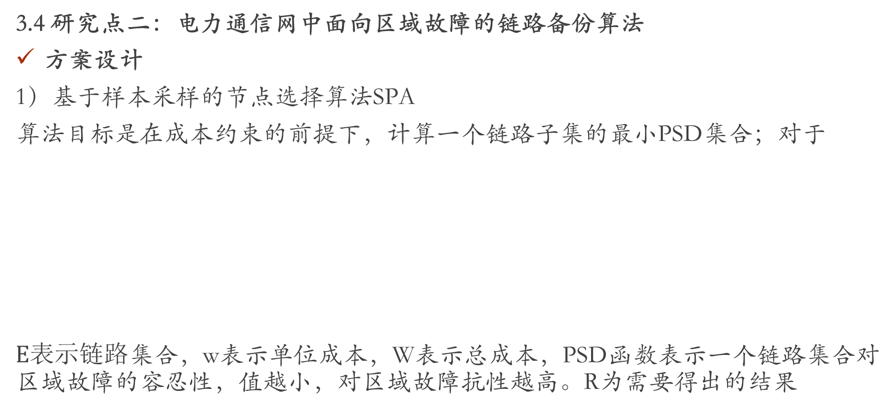
3、电力通信网中基于资源备份的故障容忍的方法
3.4 研究点二：电力通信网中面向区域故障的链路备份算法
方案设计
1）基于样本采样的节点选择算法SPA
算法目标是在成本约束的前提下，计算一个链路子集的最小PSD集合；对于
$E表示链路$集合，w表示单位成本，W表示总成本，PSD函数表示一个链路集合对区域故障的容忍性，值越小，对区域故障抗性越高。R为需要得出的结果

Slide 12
3、电力通信网中基于资源备份的故障容忍的方法
3.4 研究点二：电力通信网中面向区域故障的链路备份算法
方案设计
2）确定采样点：采样点根据网络实际情况与区域故障类型而定。确定网络直径，确定如何选择网络采样点，结合区域故障半径生成模拟随机区域故障的区域网格
3）计算出需要备份的链路：在采样点确定后，根据区域网络和网络链路的相交关系，计算PSD函数，最终计算出需要备份的链路。

Slide 13
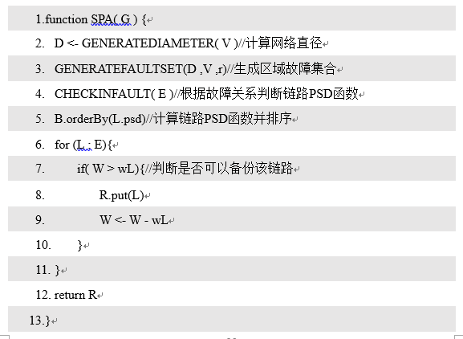
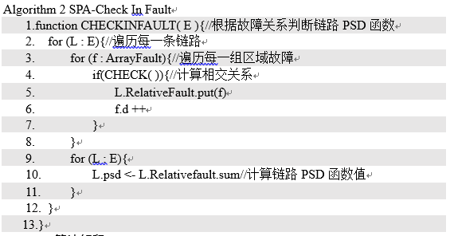
3、电力通信网中基于资源备份的故障容忍的方法

Slide 14
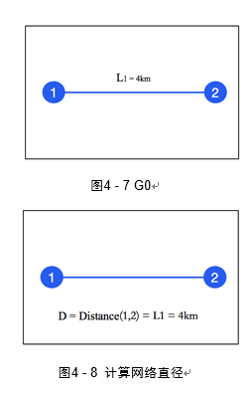
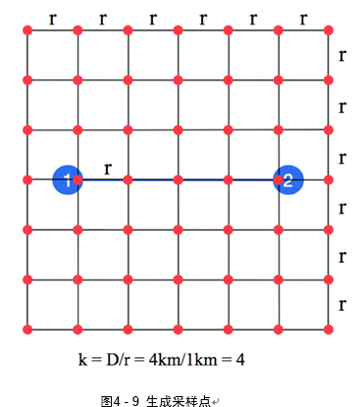
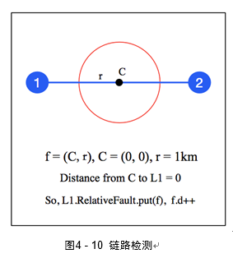
3、电力通信网中基于资源备份的故障容忍的方法
Notes:
。具体方法是通过在网络拓扑内部和拓扑周围根据一定方式生成一组样本点。这些样本点将作为区域故障的中心点，结合不同大小的故障半径生成一组随机的区域故障。通过这些故障对网络拓扑的影响来评估网络组件对区域故障的抗性。

Slide 15
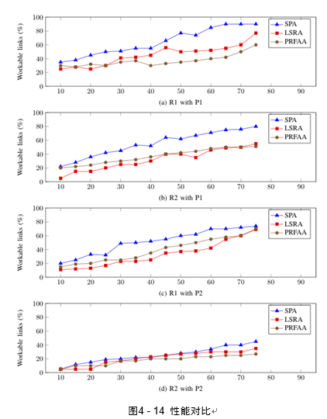
3、电力通信网中基于资源备份的故障容忍的方法
3.4 研究点二：电力通信网中面向区域故障的节点备份算法
仿真分析
R1和R2表示的是不同的故障半径(R1 = D / 6 = 1.39，R2 = D / 4 = 2.08)。横坐标表示备份链路的比例(10%-75%)。
Notes:
4展示了输入参数变化时算法之间的性能差异。图4 - 14中的R1和R2表示的是不同的故障半径(R1 = D / 6 = 1.39，R2 = D / 4 = 2.08)。图4 - 14的横坐标表示备份链路的比例(10%-75%)。
本章提出的SPA备份算法有效地提高了网络对区域故障的鲁棒性。本章所提出的算法在各种概率函数下均表现出更好的性能。当然这同算法的具体思路不同有很大的关系，比如仿真实验中的对比算法LSRA，其着力安放的定位地标在区域故障的故障半径较小的情况下表现尚可，但是随着破坏的加深，算法内部所分配的地标将出现大量的故障情况，具体的外在表现就是骤降式的网络崩坏。PRFAA算法借助的是进行概率感知的方式，所以仿真中存在网络波动大、结果不准确的情况。本文提出的SPA算法表现较好的原因主要是摈弃了传统的地理地标的方式，是通过对区域故障的采样模拟和根据链路的具体形态进行分析之后进行的针对性备份。
在区域故障的故障容忍方面，SPA表现出比其他算法更高的性能。目前，在故障容忍领域中使用的算法要么对区域故障的分析不够充分，要么没有针对区域故障进行相应的优化。仿真实验已经展示出对比算法在故障半径较大的区域故障中的表现不佳(如多个标记路径被破坏)，而SPA可以进行更准确的链路备份。特别地，可以通过调整网络拓扑的拓扑结构和区域故障概率函数的方式对SPA算法的性能进行更深入的研究探讨。

Slide 16
3、电力通信网中基于资源备份的故障容忍的方法
3.4 研究点二：电力通信网中面向区域故障的链路备份算法
实验结果
本文提出的故障容忍算法表现出了对区域故障的故障抑制效果
成果
《A Sampling Point Based Fault Tolerant Algorithm for NFV based Smart Grid Communication Network 》Transactions on Smart Grid 在审

Slide 17
4、工作总结
1）本文提出了面向级联故障的电力通信网中的资源备份算法的。基于级联故障的级联耦合特性，根据电力网与电力通信网的耦合关系，设计故障相互影响模型，分析级联故障产生原因，并由此找到电力通信网中的关键节点，设计相应的备份策略。
2）本文提出了面向区域故障的电力通信网中的资源备份算法。首先，根据区域故障的特点，分析故障对网络的整体影响。根据区域故障对故障区域内元件的影响分为二元故障类型和概率故障类型。考虑不同故障类型对网络拓扑的影响，提出了一种比较分析不同种类型的无线链路备份方法。
Notes:
首先，在第一个研究工作中，本文提出了面向级联故障的电力通信网中的资源备份算法的。基于级联故障的级联耦合特性，根据电力网与电力通信网的耦合关系，设计故障相互影响模型，分析级联故障产生原因，并由此找到电力通信网中的关键节点，设计相应的备份策略。因为电力通信网具有明显的电力行业特点，所以在评价电力通信网节点时提出了一个基于耦合关系的评估方式。综合考虑链路光缆的建模技术，将链路的光缆类型抽象为定向问题，建立起可行的链路感知模型，同时将上述模型中的备份算法转化为可求解的次优备份求解算法，大大降低了求解的复杂度。
在第二个研究工作中，本文提出了面向区域故障的电力通信网中的资源备份算法。首先，根据区域故障的特点，分析故障对网络的整体影响。根据区域故障对故障区域内元件的影响分为二元故障类型和概率故障类型。考虑不同故障类型对网络拓扑的影响，提出了一种比较分析不同种类型的无线链路备份方法。

Slide 18
5、展望
1）在仿真实验时，本文没有进行对仿真网络多次参数调整以获得更精确的数据，仍需要更多的仿真实验以证明结果。下一步工作需要考虑更多的网络的特征参数对网络的影响，对实际问题场景进行更合理精确地建模。
2）此外，在面向区域故障的电力通信网备份算法所模拟的仿真环境中，没有对不同的无线备份算法进行对比仿真，仍需要进一步完善实验环境。后续的工作需要对上述要素进行差异化处理，使得实验环境更加贴近真实的电力通信网网络场景，增加实验结果的说服力。

Slide 19
谢谢！

